Slide 1

Ⅱ. 아시아
2. 아시아

Slide 2
01
아시아의 위치와 자연환경
목차
02
아시아의 종교와 문화 다양성
03
아시아의 인구특징과 지역 변화
04
아시아의 산업 특징과 변화

Slide 3


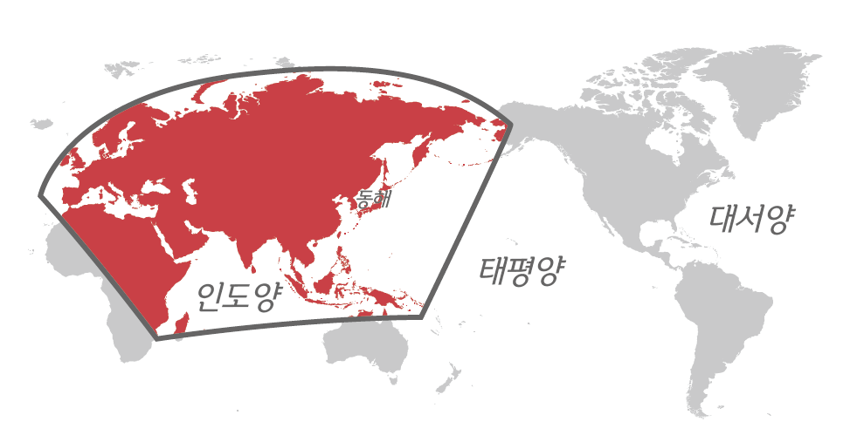




학습 목표
아시아는 어디에 있는 곳일까?
아시아의 주요 국가
아시아의 지형과 기후
학습 목표
다양한 지리 정보와 매체를 활용하여 아시아의 국가와 주요 도시의 위치를 파악할 수 있다.
아시아의 자연환경 특성을 지도로 표현하고, 자연환경과 인문환경의 종합적 모습을 지리적으로 인식할 수 있다.

Slide 4

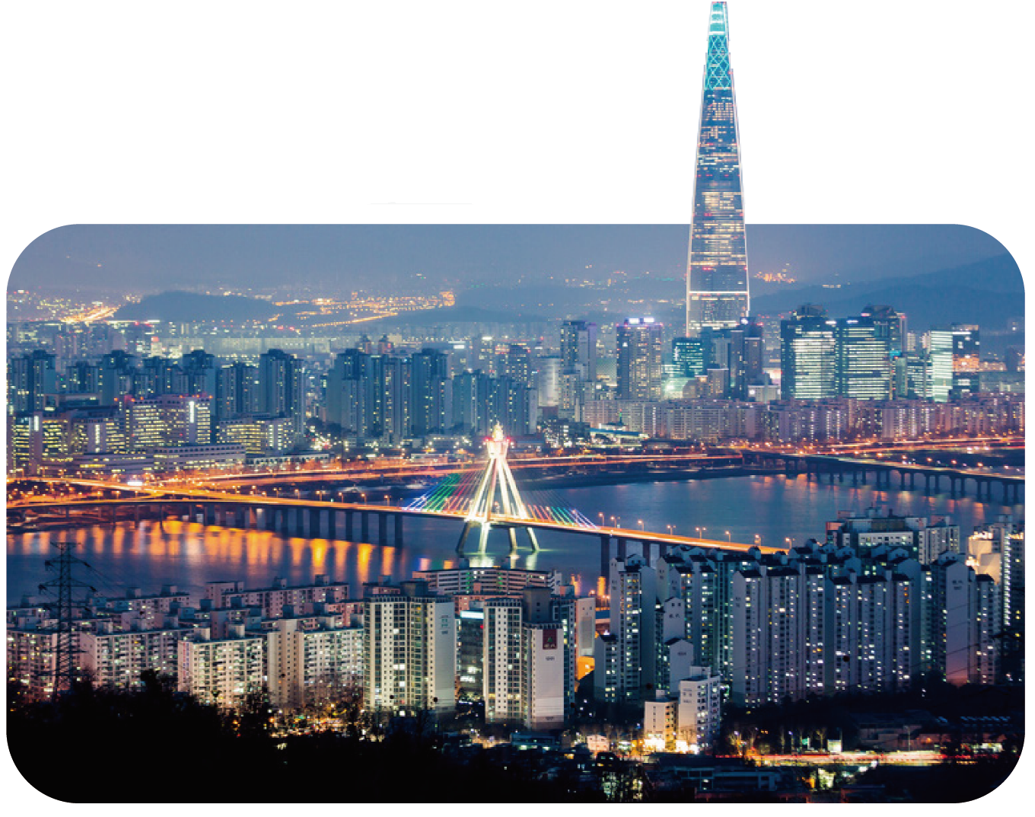


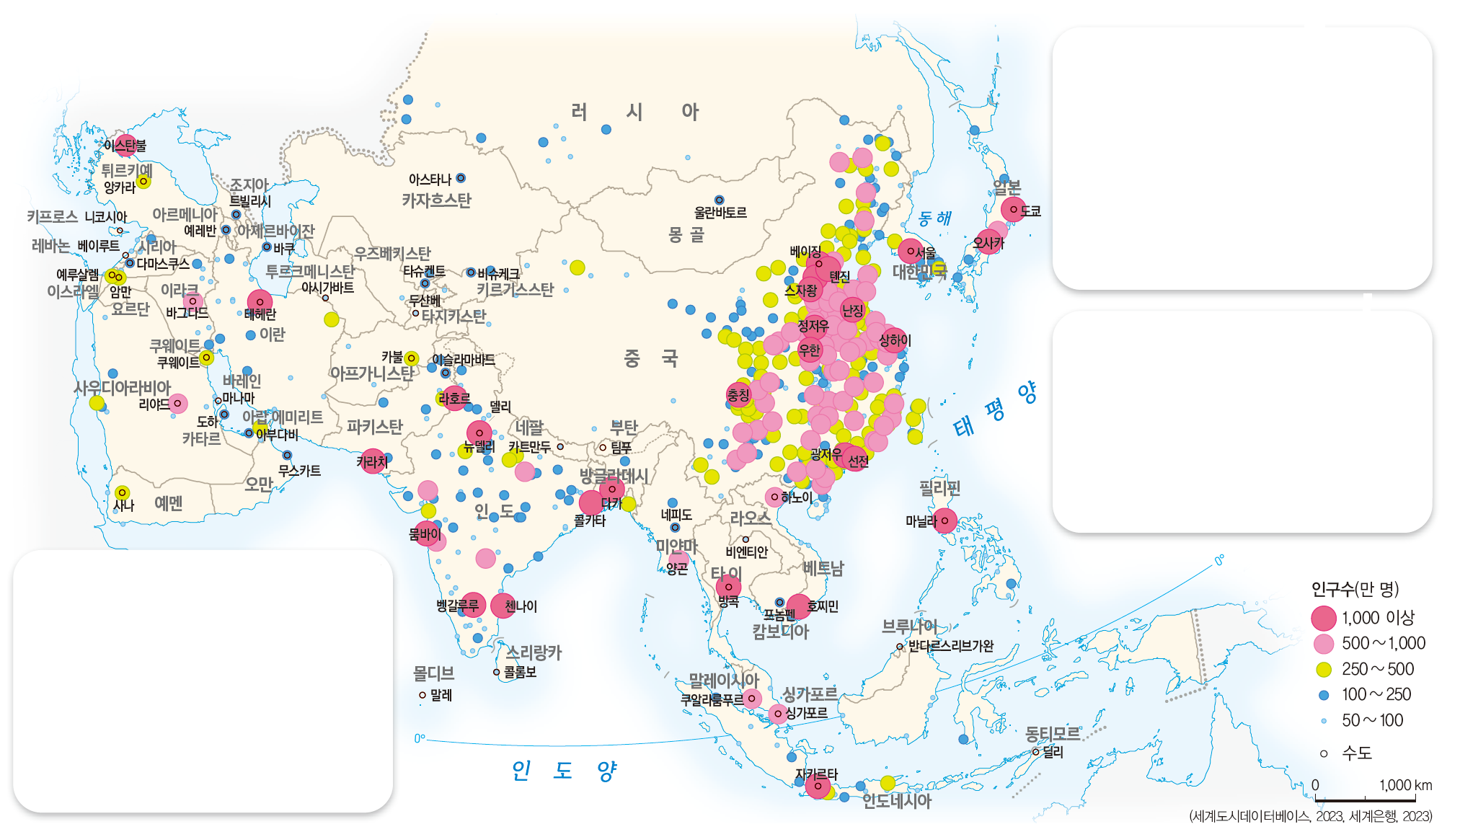
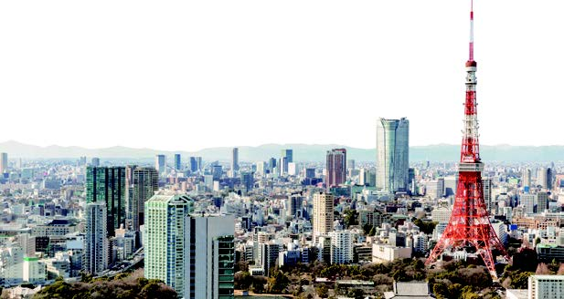
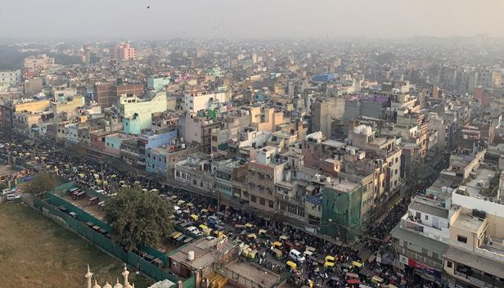
아시아의 위치와 자연환경
서울(대한민국)
아시아의 국가와 주요 도시
도쿄(일본)
뉴델리(인도)

Slide 5

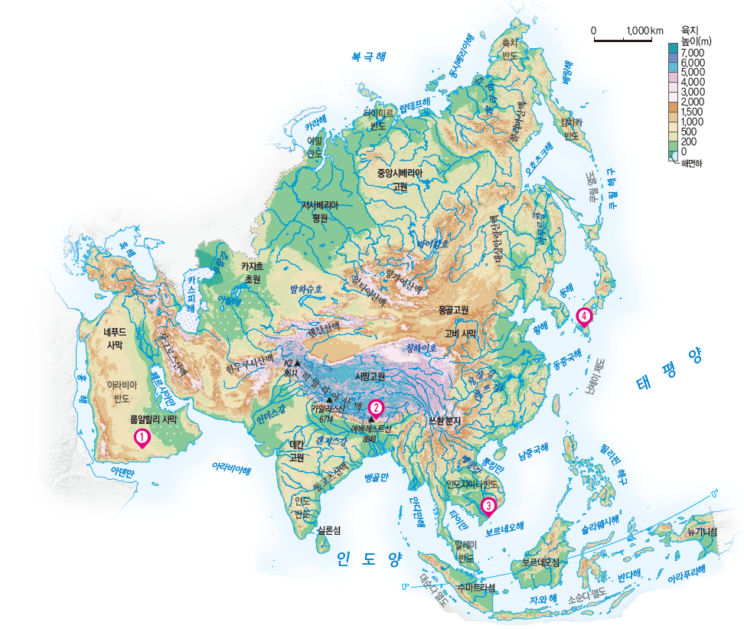
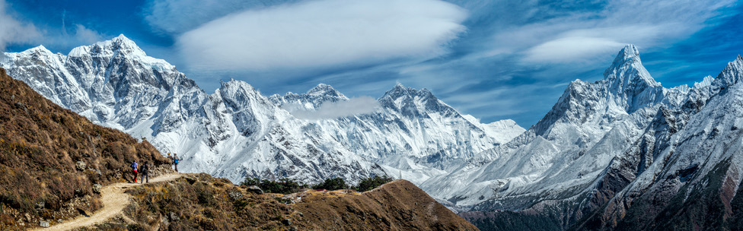
아시아의 위치와 자연환경
아시아의 국가와 주요 도시
룹알힐리 사막 : 비가 잘 오지 않아 사막이 넓게 형성
히말라야 산맥 : 두 대륙판의 충돌로 형성되었으며, 세계 최고봉인 에베레스트산을 비롯하여 높은 산이 많음

Slide 6
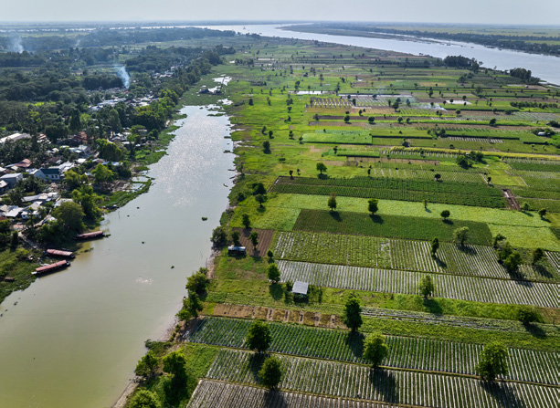
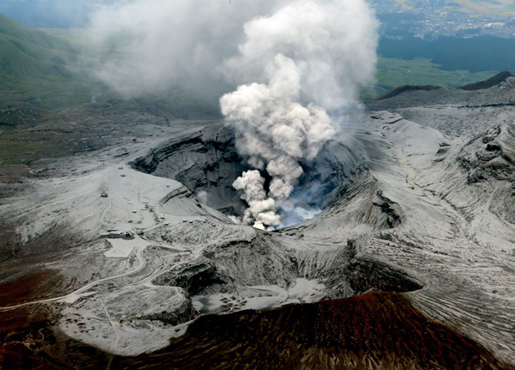
아시아의 위치와 자연환경
아시아의 주요 지형
메콩강 삼각주(베트남) :하천에 의해 운반된 흙이 쌓여 형성
아소산(일본) : 환태평양 조선대에 위치하며, 화산 폭발로 용암이 분출해서 형성된 화산

Slide 7
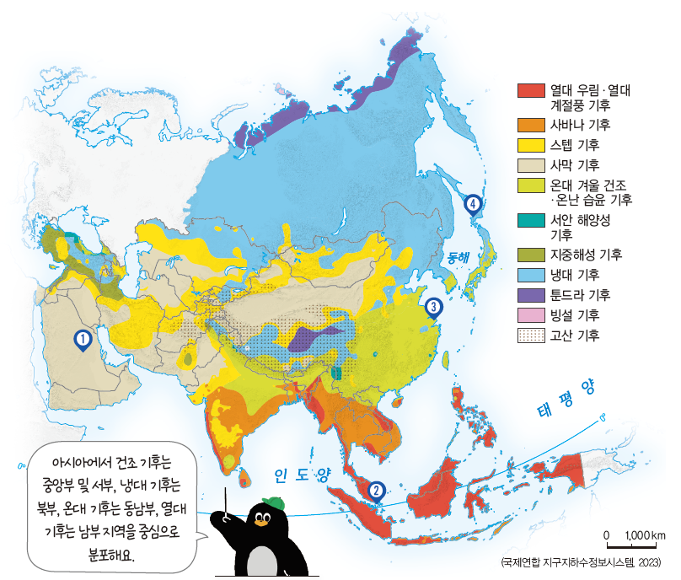
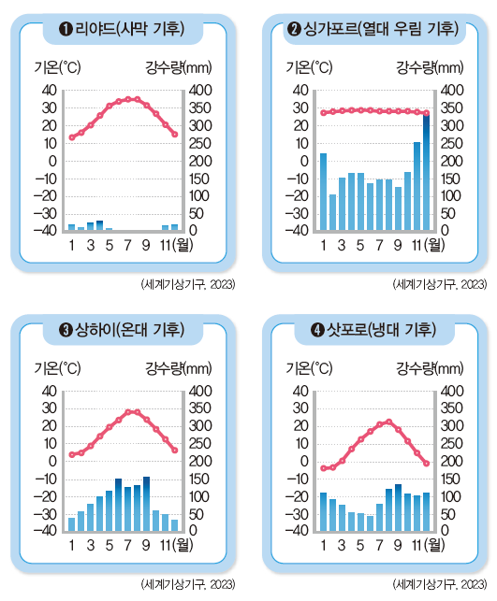
아시아의 위치와 자연환경
아시아의 주요 기후

Slide 8


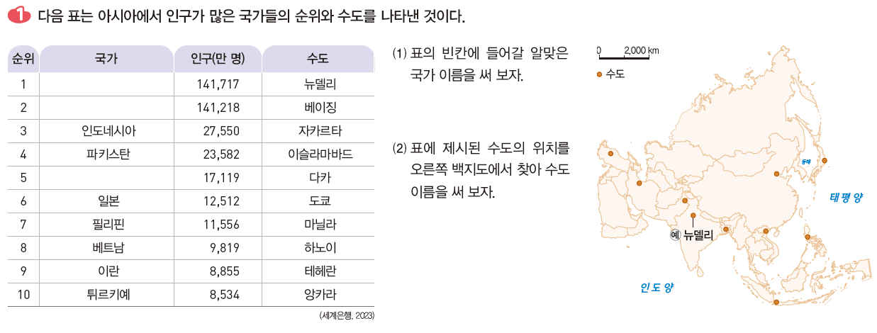
역량을 키우는 활동
아시아의 위치와 자연환경

Slide 9
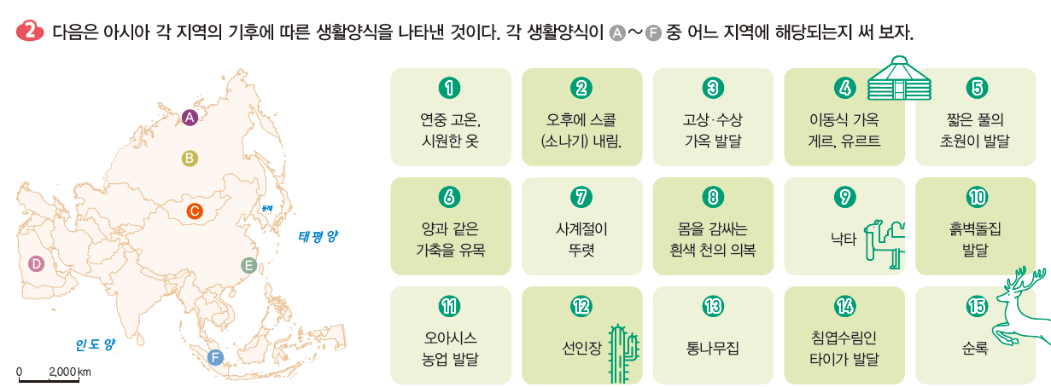
역량을 키우는 활동
아시아의 위치와 자연환경

Slide 10
학습 목표
아시아인이 믿는 종교와 그로 인해 발생하는 문화적 다양성은?
아시아의 종교
아시아의 다양한 문화경관과 생활양식
학습 목표
종교와 관련된 아시아의 다양한 문화경관과 생활양식을 파악할 수 있다.
세계시만으로서 문화 다양성에 대한 이해와 수용성을 높일 수 있다.

Slide 11
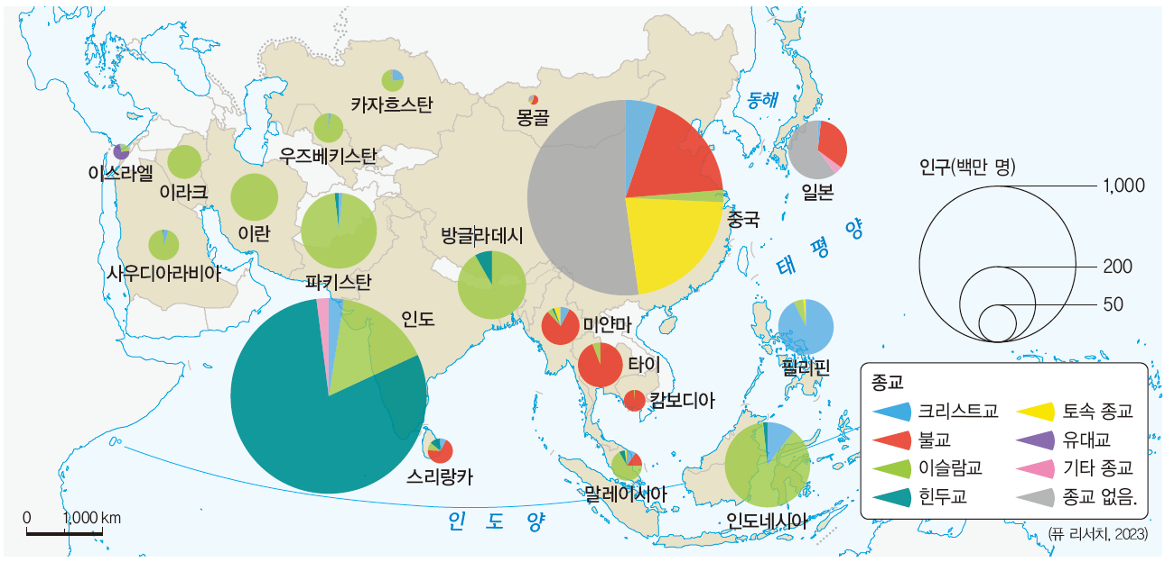
아시아의 종교와 문화 다양성
아시아의 종교 분포와 종교 경관

Slide 12
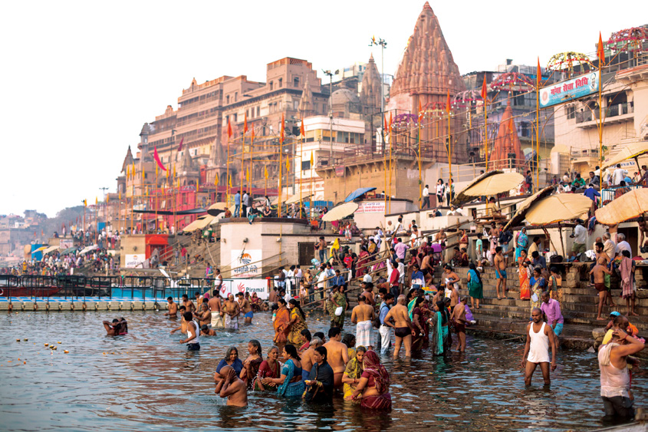
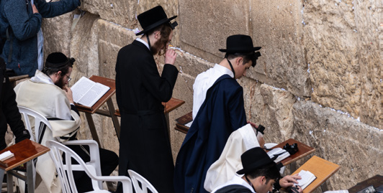
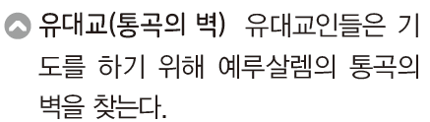
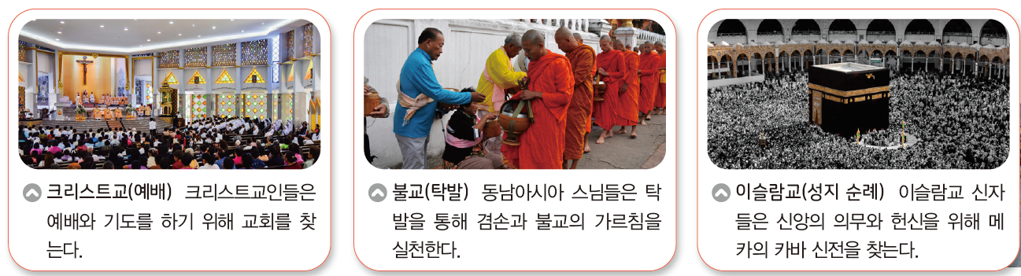
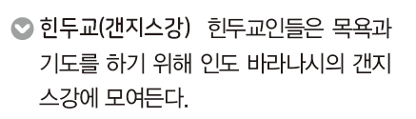
아시아의 종교와 문화 다양성
아시아의 종교 분포와 종교 경관

Slide 13
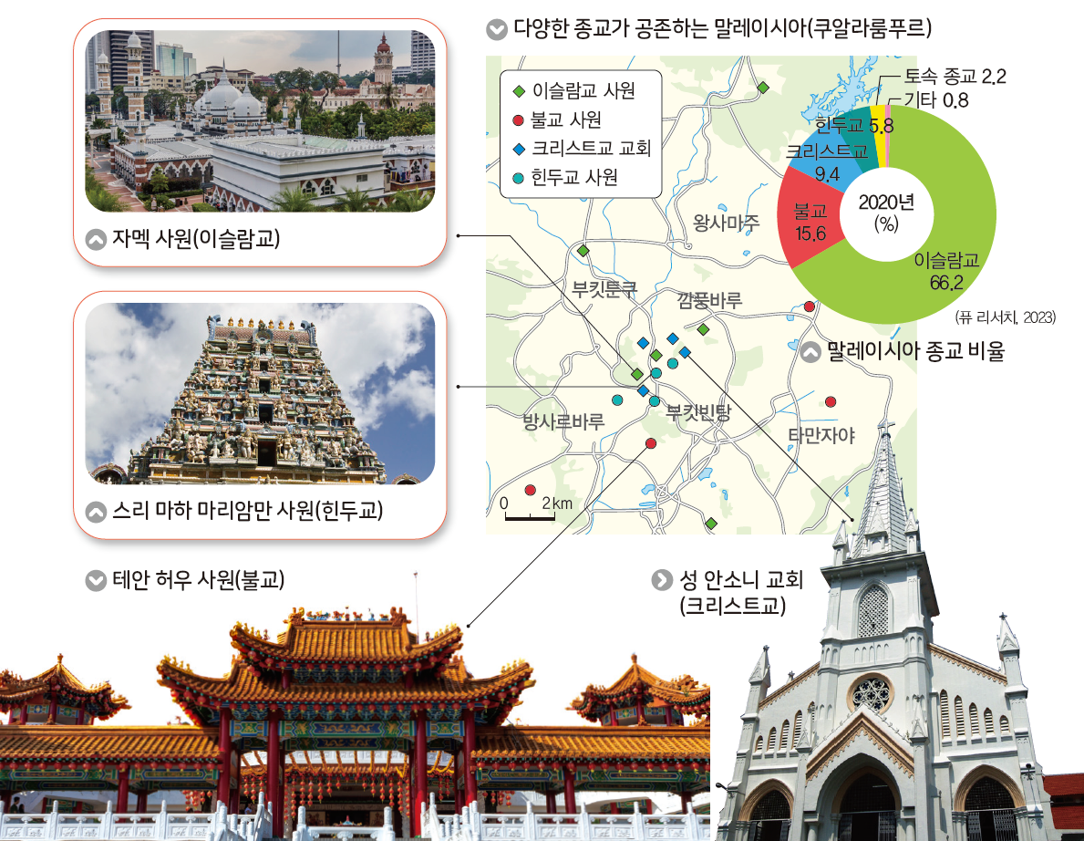

아시아의 종교와 문화 다양성
아시아의 종교 분포와 종교 경관
말레이시아
다민족, 다문화 국가인 말레이시아는 다양한 언어와 종교가 공존한다.
주요 종교의 중요 일을 휴일로 지정하면서 서로 간 존중과 공존을 통한 평화를 유지 (문화적 다양성 존중)

Slide 14
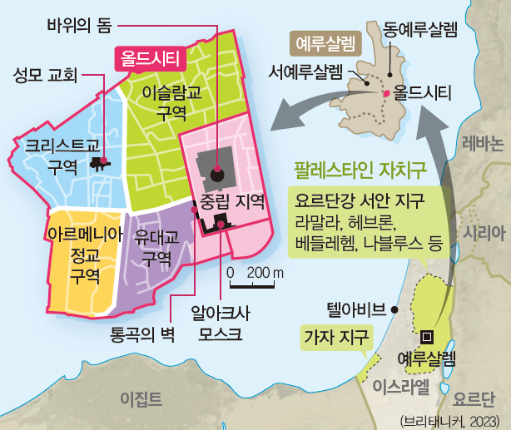
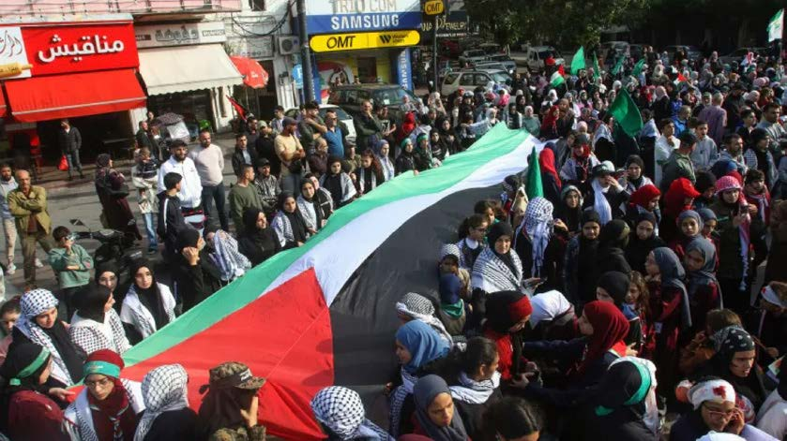
아시아의 종교와 문화 다양성
아시아의 종교 분포와 종교 경관
예루살렘
서로 다른 종교적 이념으로 갈등
유대교 vs 이슬람교

Slide 15
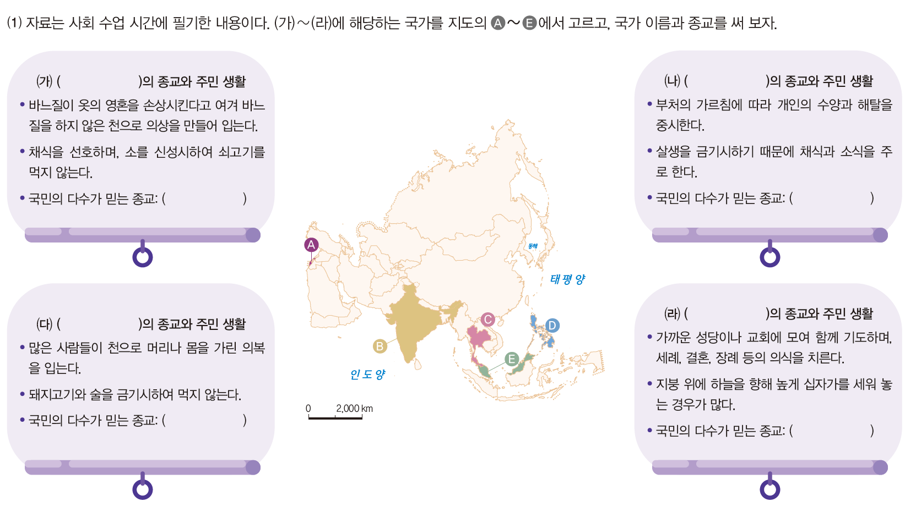
역량을 키우는 활동
아시아의 종교와 문화 다양성

Slide 16
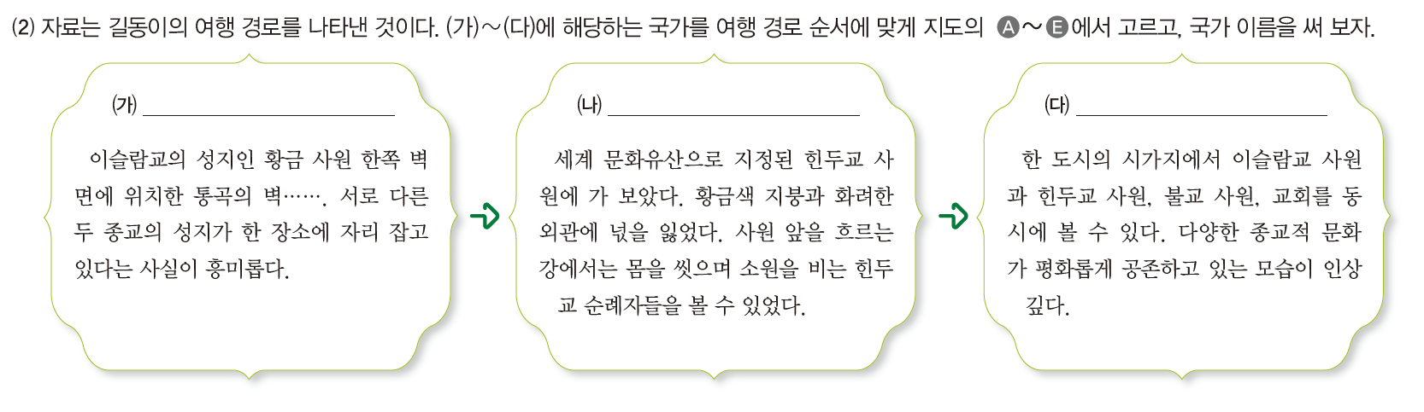
역량을 키우는 활동
아시아의 종교와 문화 다양성

Slide 17
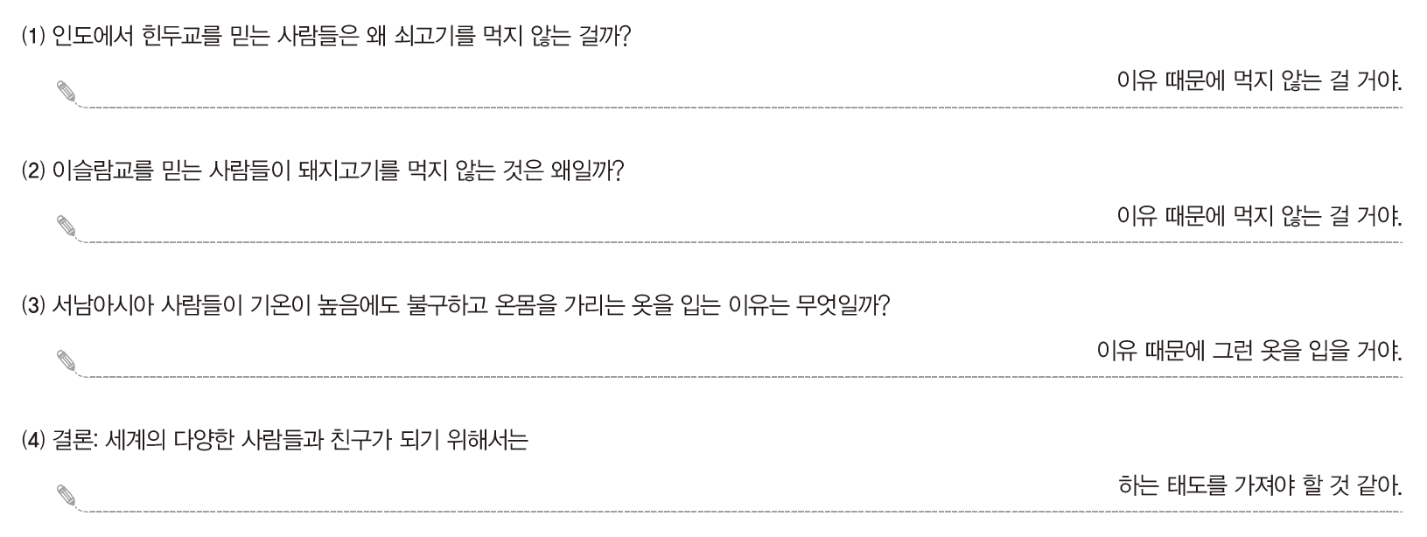
역량을 키우는 활동
아시아의 종교와 문화 다양성

Slide 18
학습 목표
아시아의 인구 및 산업의 특징과 이에 따른 지역의 변화는?
아시아 인구와 변화
아시아의 산업과 변화
학습 목표
아시아의 지역별 인구 구조를 분석하고, 해당 지역의 발전 가능성을 추론할 수 있다.
글로컬 관점에서 아시아의 산업 변화를 파악하고, 우리나라 산업에 미치는 영향을 분석할 수 있다.

Slide 19
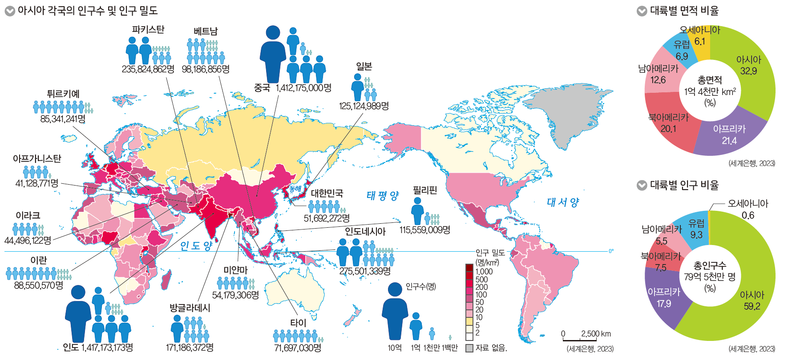
아시아의 인구 특징과 지역변화
아시아의 인구

Slide 20

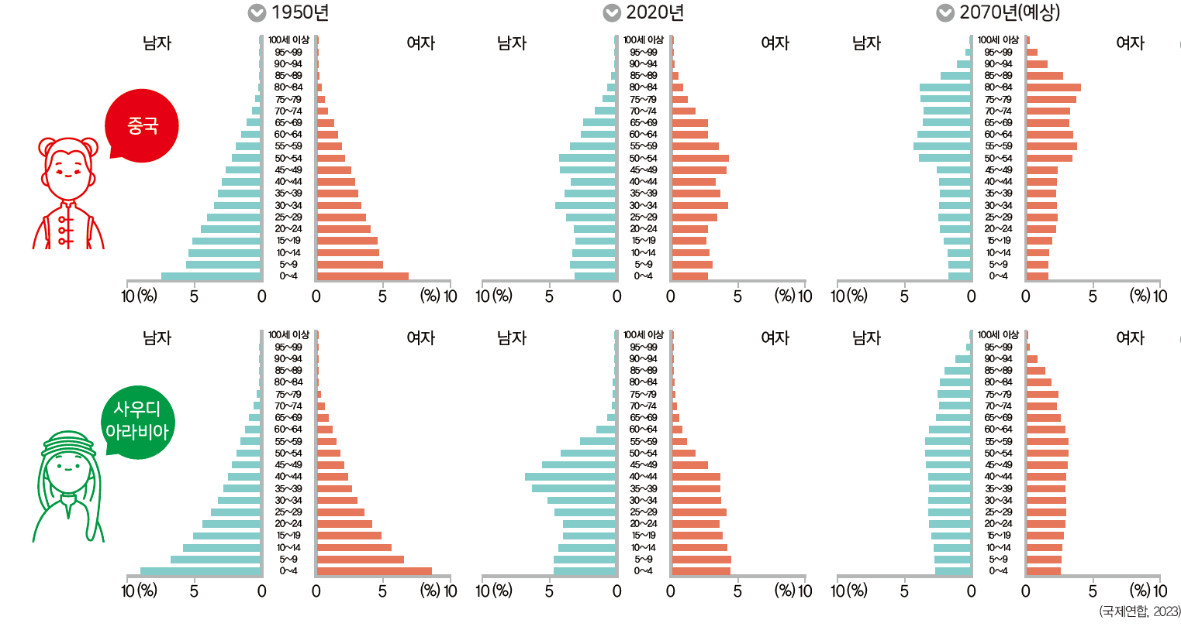
아시아의 인구 특징과 지역변화
아시아의 인구구조 변화
인구 구조 변화
1950년대 : 높은 출산율
2020년대 : 저출산 및 고령화
2070년대 : 인구 감소 및 고령화 심화(초고령 사회)
1950년대 : 높은 출산율
2020년대 : 외국인 근로자 유입에 따른 경제활동인구의 증가
2070년대 : 저출산 및 고령화

Slide 21
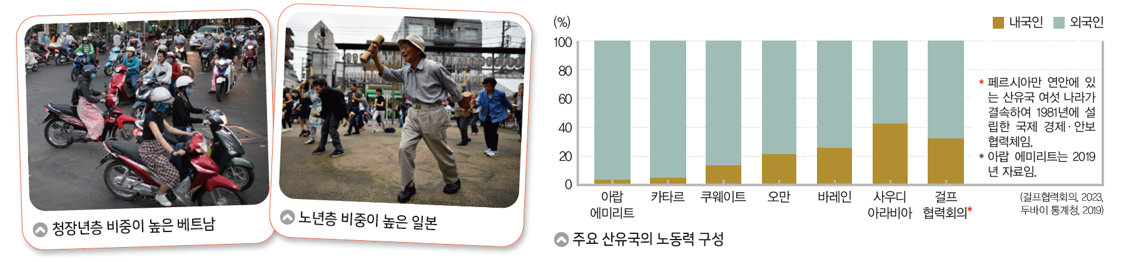
아시아의 인구 특징과 지역변화
아시아의 인구구조 변화

Slide 22
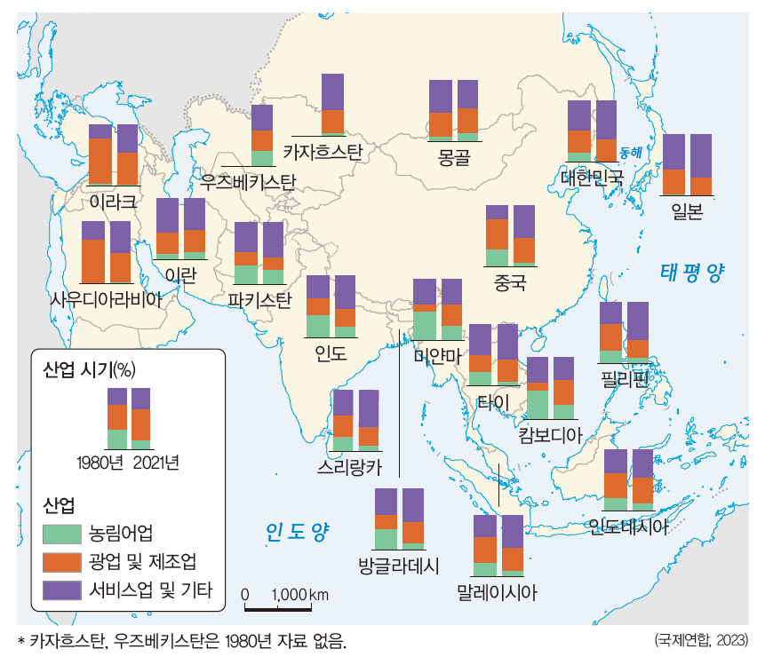
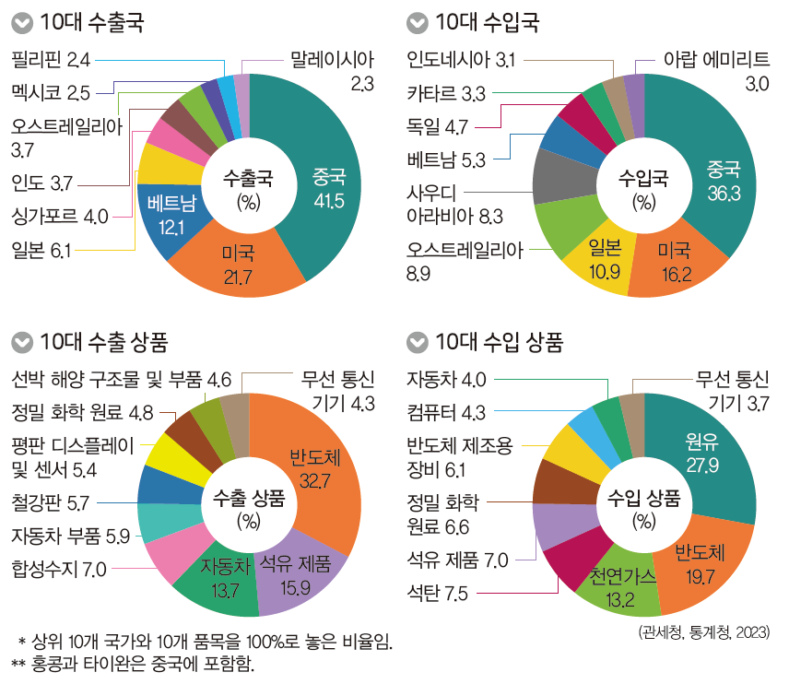
아시아의 산업 특징과 변화
아시아의 산업구조 변화

Slide 23
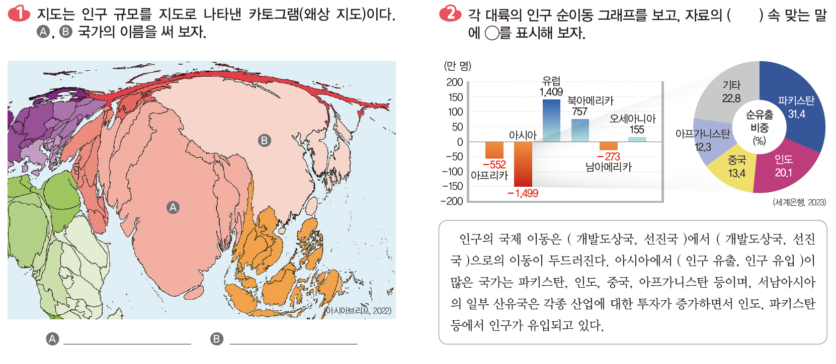
역량을 키우는 활동
아시아의 인구 및 산업의 변화

Slide 24
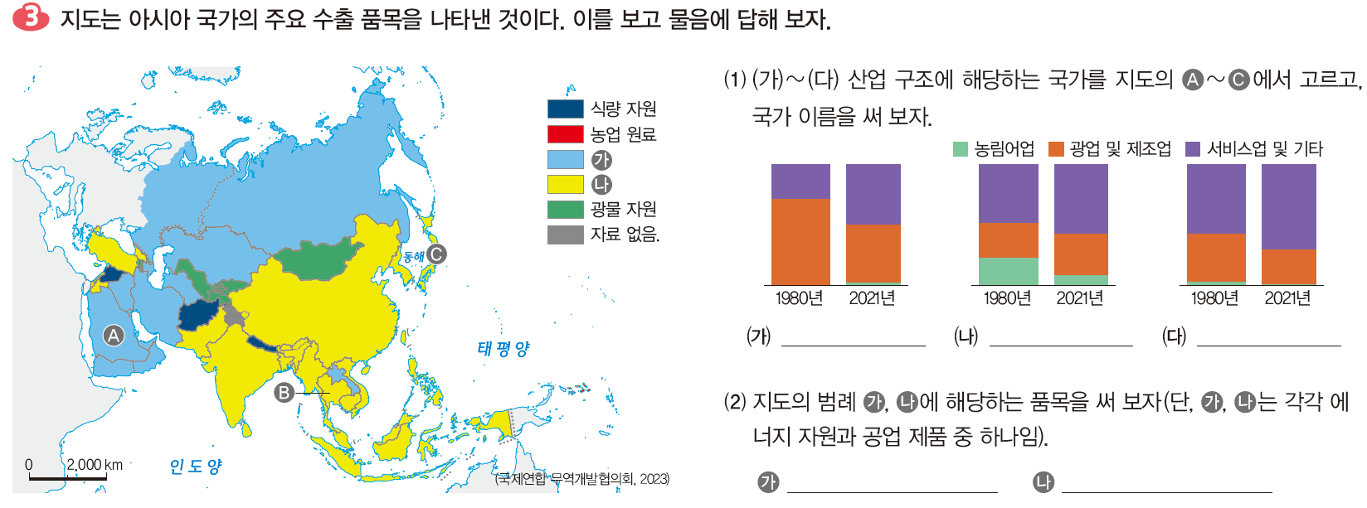
역량을 키우는 활동
아시아의 인구 및 산업의 변화

Slide 25


총 정리 Time
2. 아시아
아시아의 위치와
자연환경
아시아의 종교
다양한 종교
국가와 주요도시
지형과
기후
종교 갈등
아시아의 인구 산업구조
인구 구조 변화
산업 구조 변화

